Slide 1
정보 통신과
의료 관련 기술
3학년 2반 양석

Slide 2
순서
탐구동기
관련정보
미래예측

Slide 3
탐구동기
관련정보
미래 예측
4세대 유비쿼터스 사회에 들어서면서 의료 관련 분야도 정보 통신 관련된 기술들이 이슈가 되고 있는데 그와 관련된 기술과 미래에는 어떤 모습의 의료 기술들이 생겨날지 궁금해져 탐구하게 되었다

Slide 4
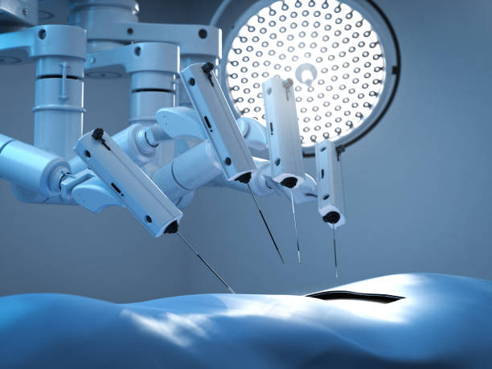
탐구동기
관련정보
미래 예측

Slide 5

탐구동기
관련정보
미래 예측

Slide 6

탐구동기
관련정보
미래 예측

Slide 7
탐구동기
관련정보
미래 예측
IoT
웨어러블
Tank You

